Slide 2
QHora-321/322により実現できること
デフォルト設定が少なく、柔軟に設定が可能
WAN/LANおよび複数ポートのバインディングを完全にユーザー定義できるため、ルータをネットワーク要件に適合させることができます。
複数のVPN展開
より高速なポート速度により、データスループットを大幅に向上
基本的なポート速度は2.5GbE、QHora-322では最大10GbEをサポート

Slide 3
QuRouterの
進化による
ユーザー体験の向上

Slide 4
柔軟でわかりやすいQuRouter
関連する設定を同じ機能ページに統合
ステータスとインターフェースの設定を同じページで確認可能
スイッチのデザインコンセプトを盛り込む
ソフトウェア定義ルーティングの可能性を高める

Slide 5
様々な 使用シーン

Slide 6
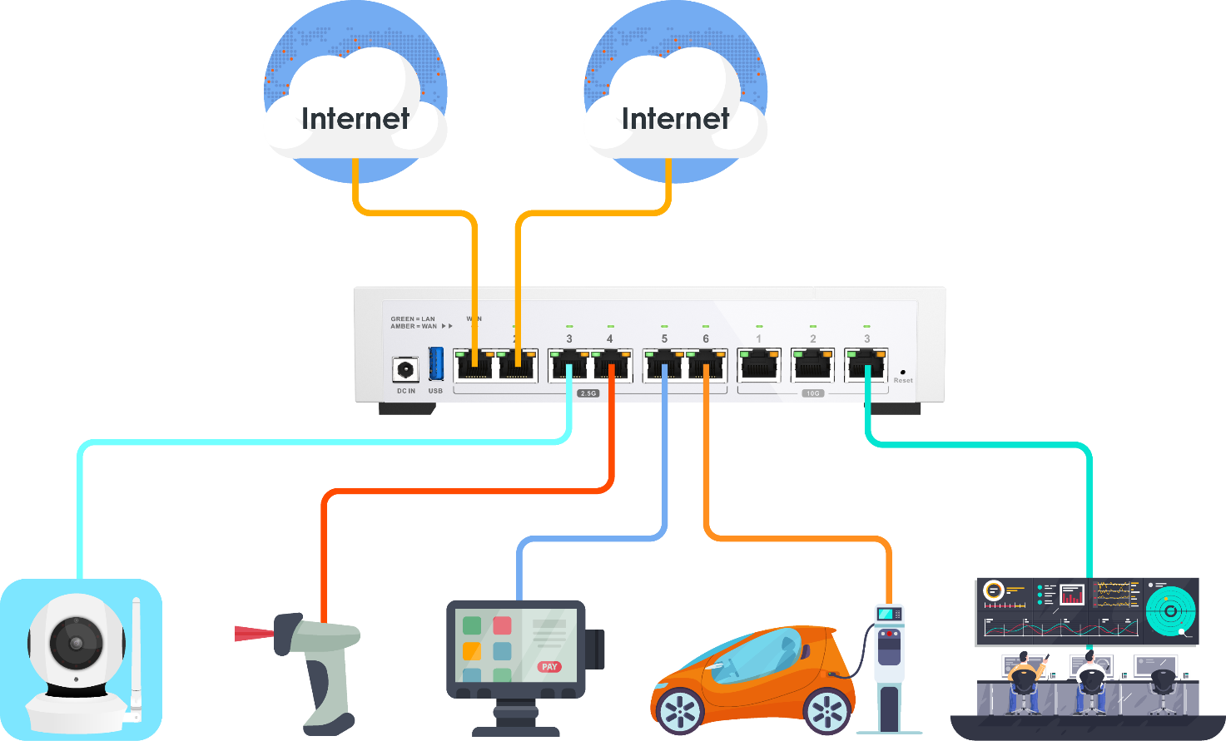
IoT – エッジデバイスは異なるネットワークで分離され、互いに独立しています
マスター用
60MbpsのISP 1
バックアップ用
20MbpsのISP 2
ルーターに直接接続できるエッジデバイスが少ない
デバイスごとに目的が異なるため、IoT デバイスごとに独立したネットワークが必要
完全に独立したネットワークで、VLANやBridgeの設定を行う必要がない
IPカメラ
192.168.1.100
バーコードスキャナー192.168.10.150
PoS
192.168.30.130
充電パイル192.168.111.50
モニタデバイス192.168.200.100

Slide 7
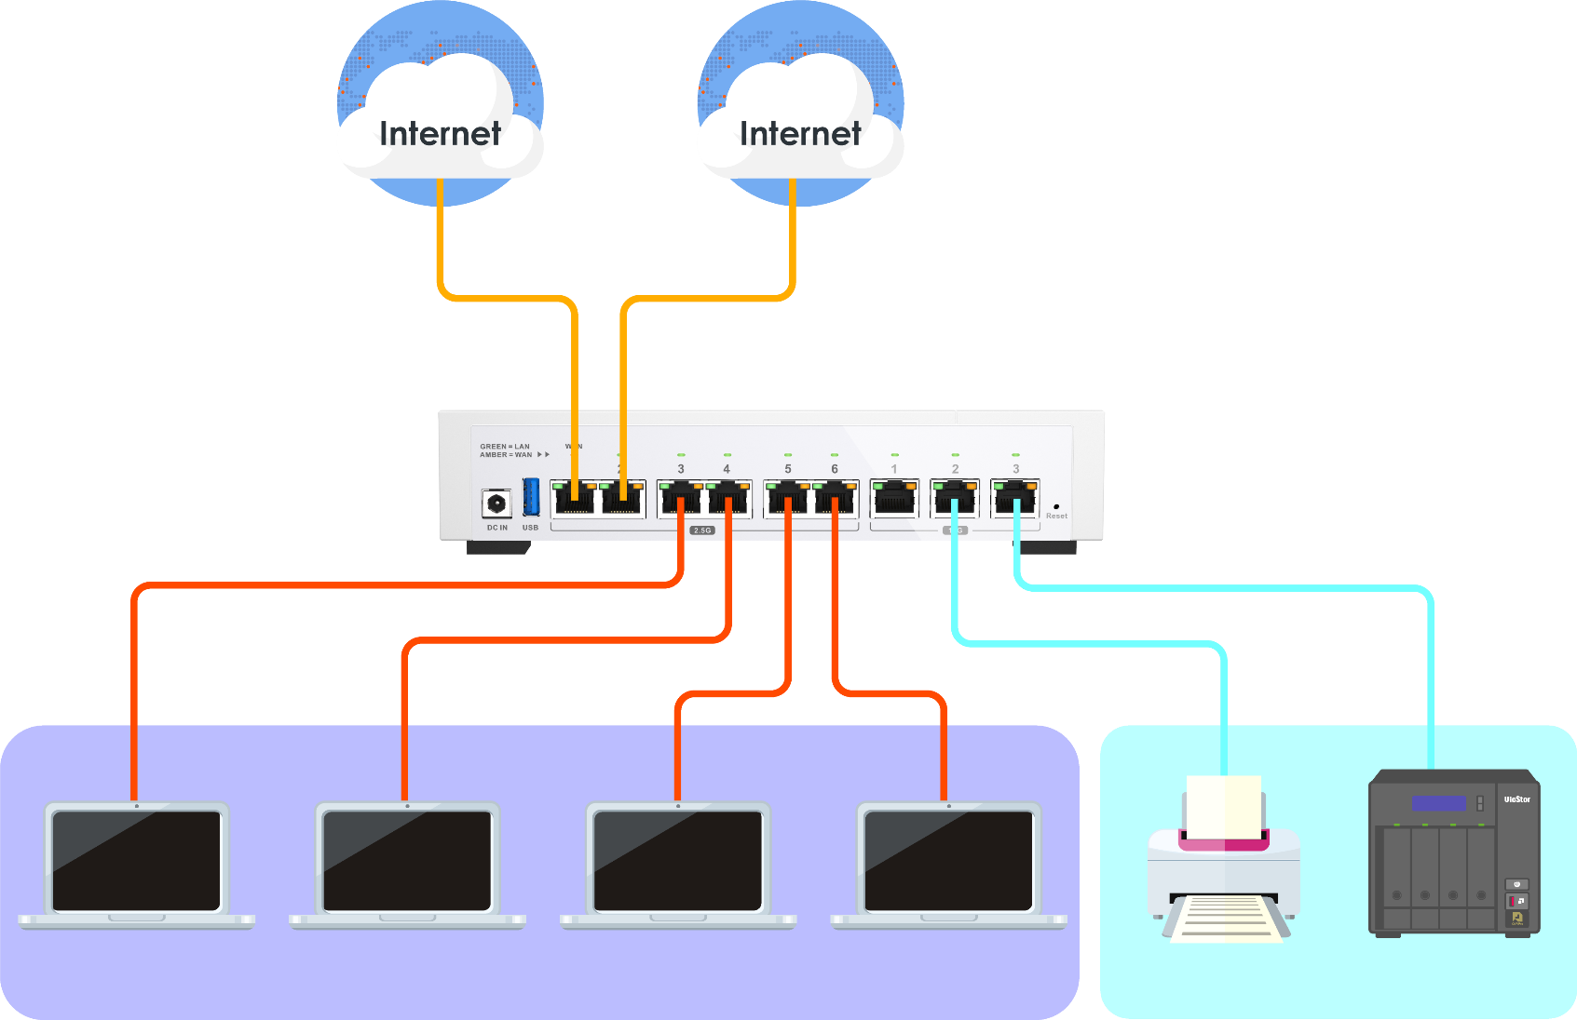
SOHO/SB – 同一サブネット内のエッジデバイスが少なく、スイッチやAPを追加する必要がない場合
マスター用
60MbpsのISP 1
バックアップ用 20MbpsのISP 2
エッジデバイスが少なく、直接ルーターに接続可能
同一サブネットネットワークを割り当てるために複数の物理インターフェースを接続する必要がある
バックアップ用としてデュアルWANが必要
192.168.1.10
192.168.1.20
192.168.1.30
192.168.1.40
192.168.2.150
192.168.2.160
社員ネットワーク
オフィスデバイス
従業員ネットワーク: 192.168.1.x
オフィスデバイスネットワーク: 192.168.2.x

Slide 8
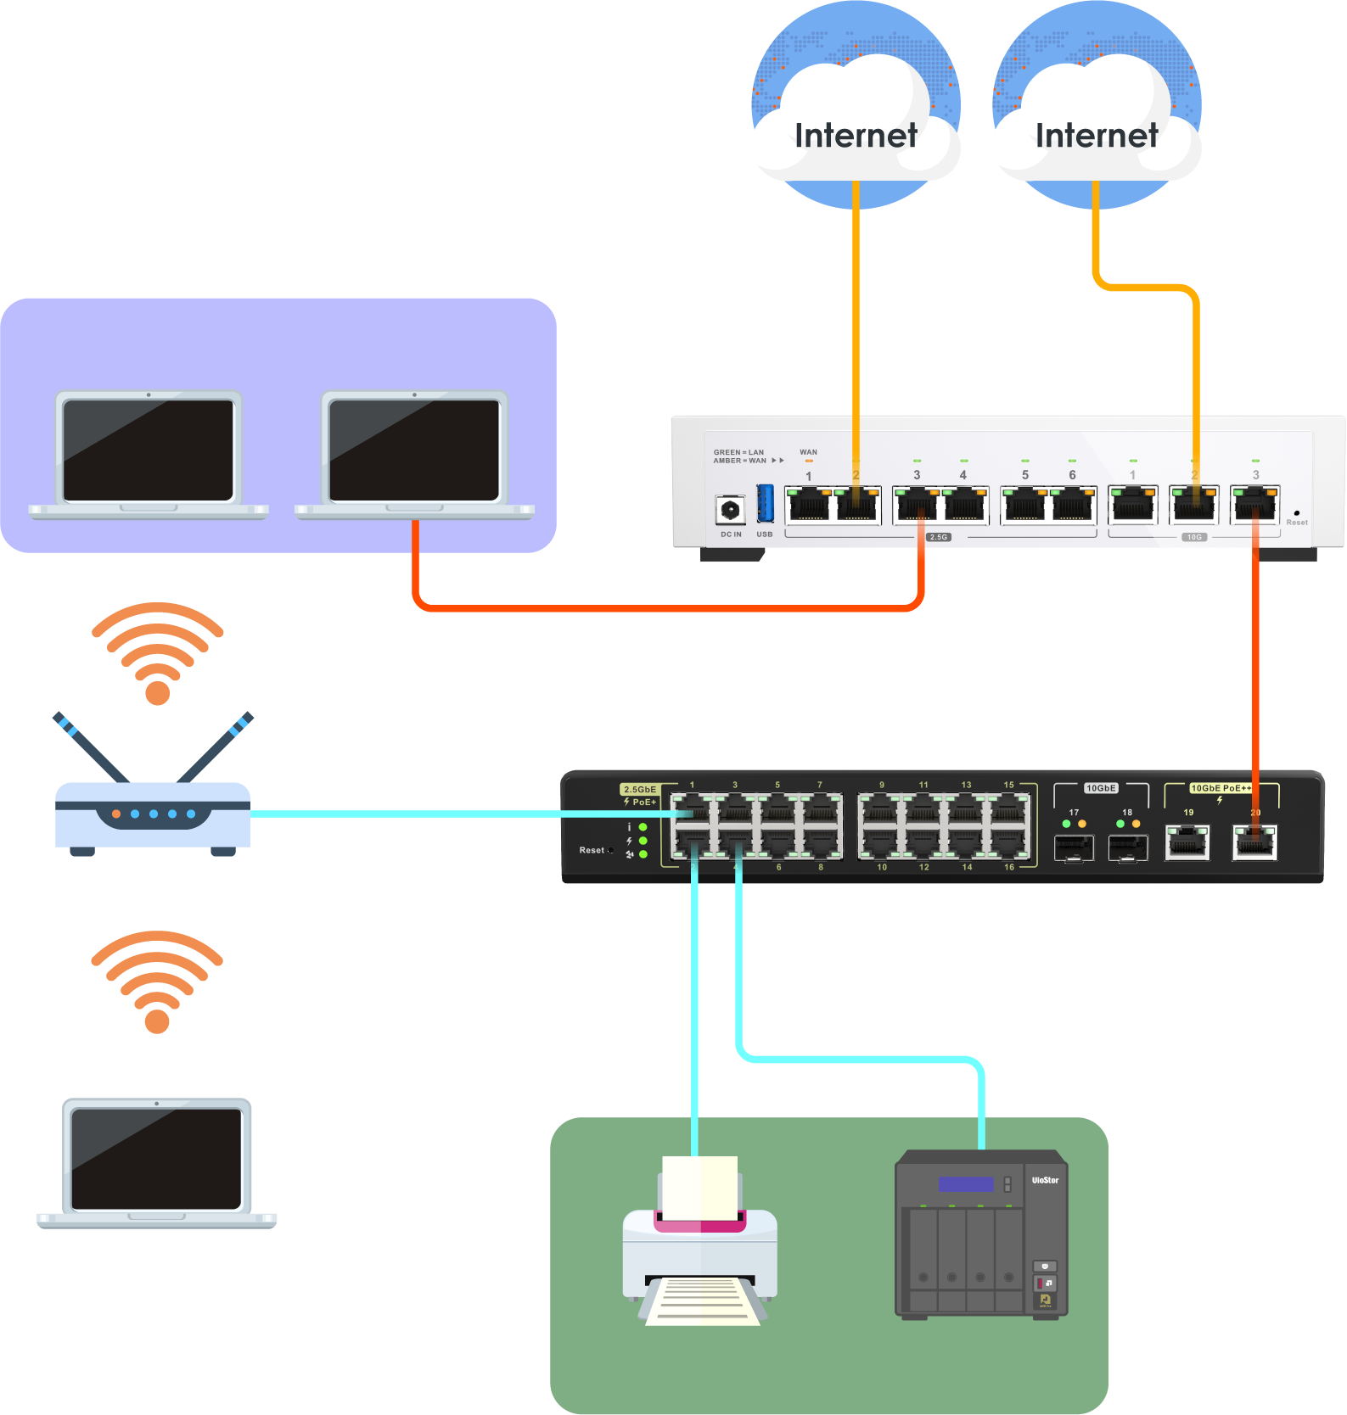
SB – 従業員とゲストのネットワーク、独立性とワイヤレスの必要性
建物へのバックボーンネットワーク
10MbpsのISP
社員ネットワーク
192.168.120.110
192.168.120.120
VLANを使用して異なるネットワークに分離
APを展開してゲストネットワークを提供するには、さらにPoEスイッチが必要
負荷分散とバックアップのためにデュアルWAN展開が必要
PVID 20
タグ10 タグ20 タグ30
社員のSSID
PVID 20
タグ20 タグ30
PVID 30
ゲストSSID
192.168.130.100
オフィスデバイス
オフィスデバイスVLAN10: 192.168.110.x
従業員ネットワークVLAN20: 192.168.120.x
ゲストネットワークVLAN30: 192.168.130.x
ゲストネットワーク
192.168.110.10
192.168.11020

Slide 9
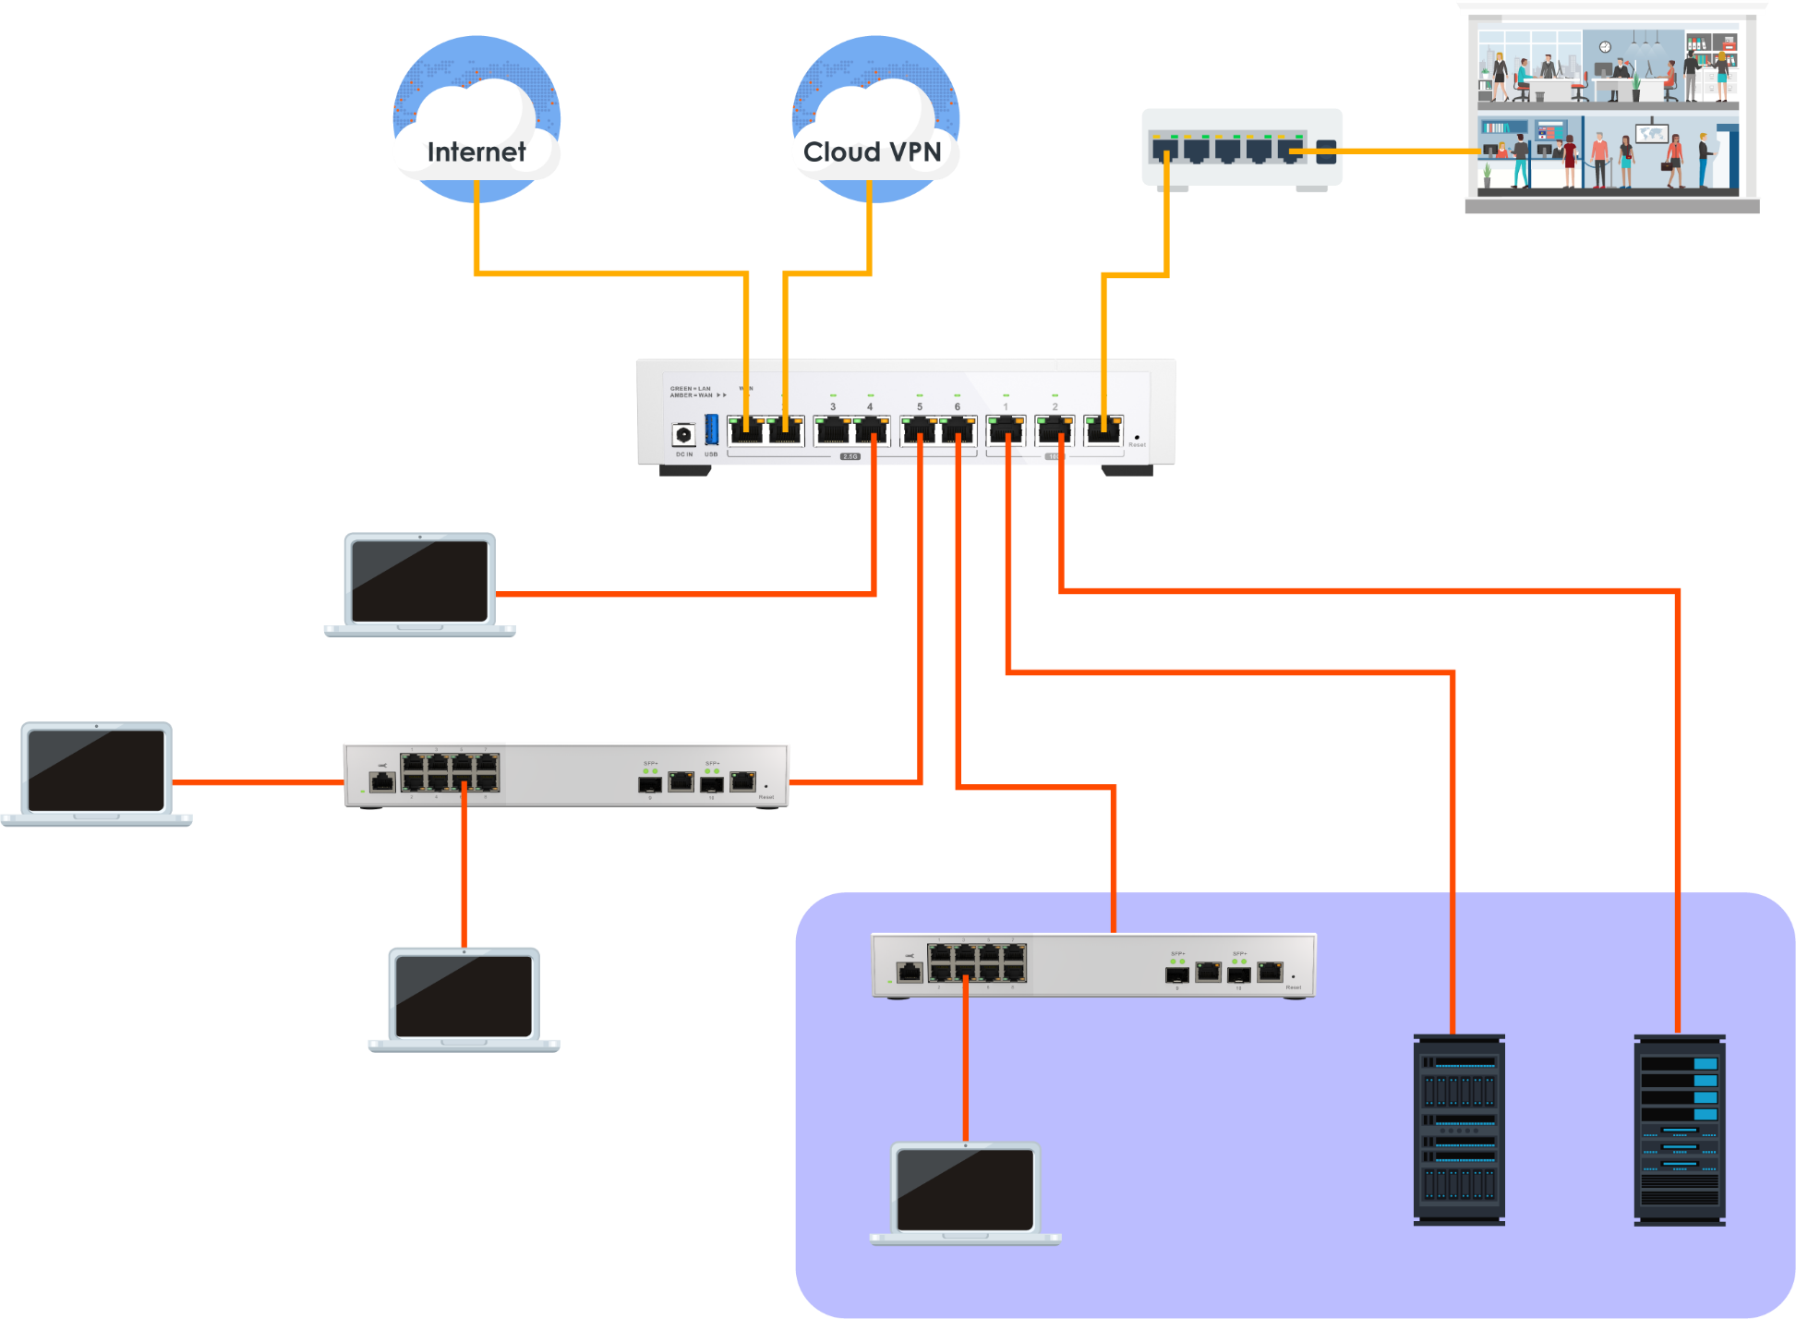
ISP1
ISP2+VPN
SMB/MB – 本社と支社間のネットワーキング
本社
タグ40
本社と支社間の接続/負荷共有/バックアップ要件がある
複数のVLANを導入する場合、本社のネットワークについても考慮する必要がある
特定のサービス利用時のルーティングを管理する必要がある
PVID 40
PVID 10
192.168.140.100
PVID 10
PVID 30
タグ20
タグ30
タグ10
192.168.130.20-23
PVID 20
PM部門
192.168.120.30-33
PVID 10
営業部門
開発部門VLAN10: 192.168.110.x
営業部門VLAN20: 192.168.120.x
PM部門VLAN30: 192.168.130.x
IT部門VLAN40: 192.168.140.x
192.168.110.40-45
192.168.110.10
192.168.110.20
開発部門

Slide 10
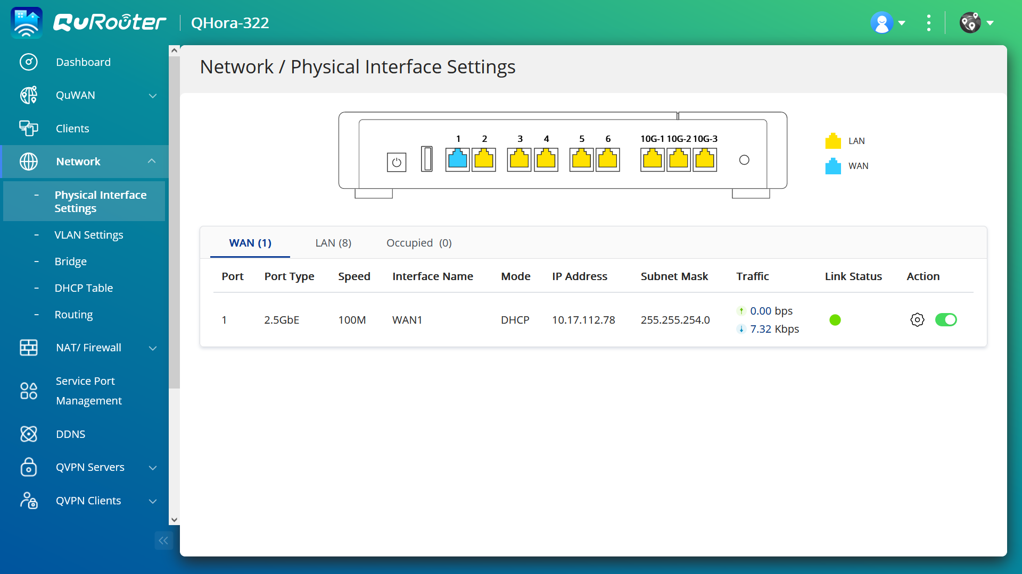
操作画面の
紹介

Slide 11
物理インターフェース
設定 - ダッシュボード(WAN)

Slide 12
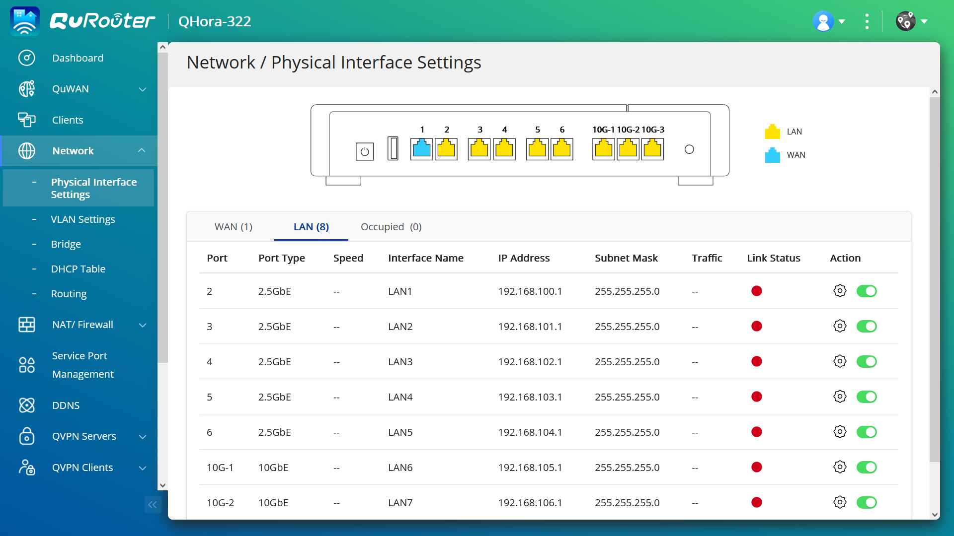
物理インターフェース
設定 - ダッシュボード (LAN)

Slide 13
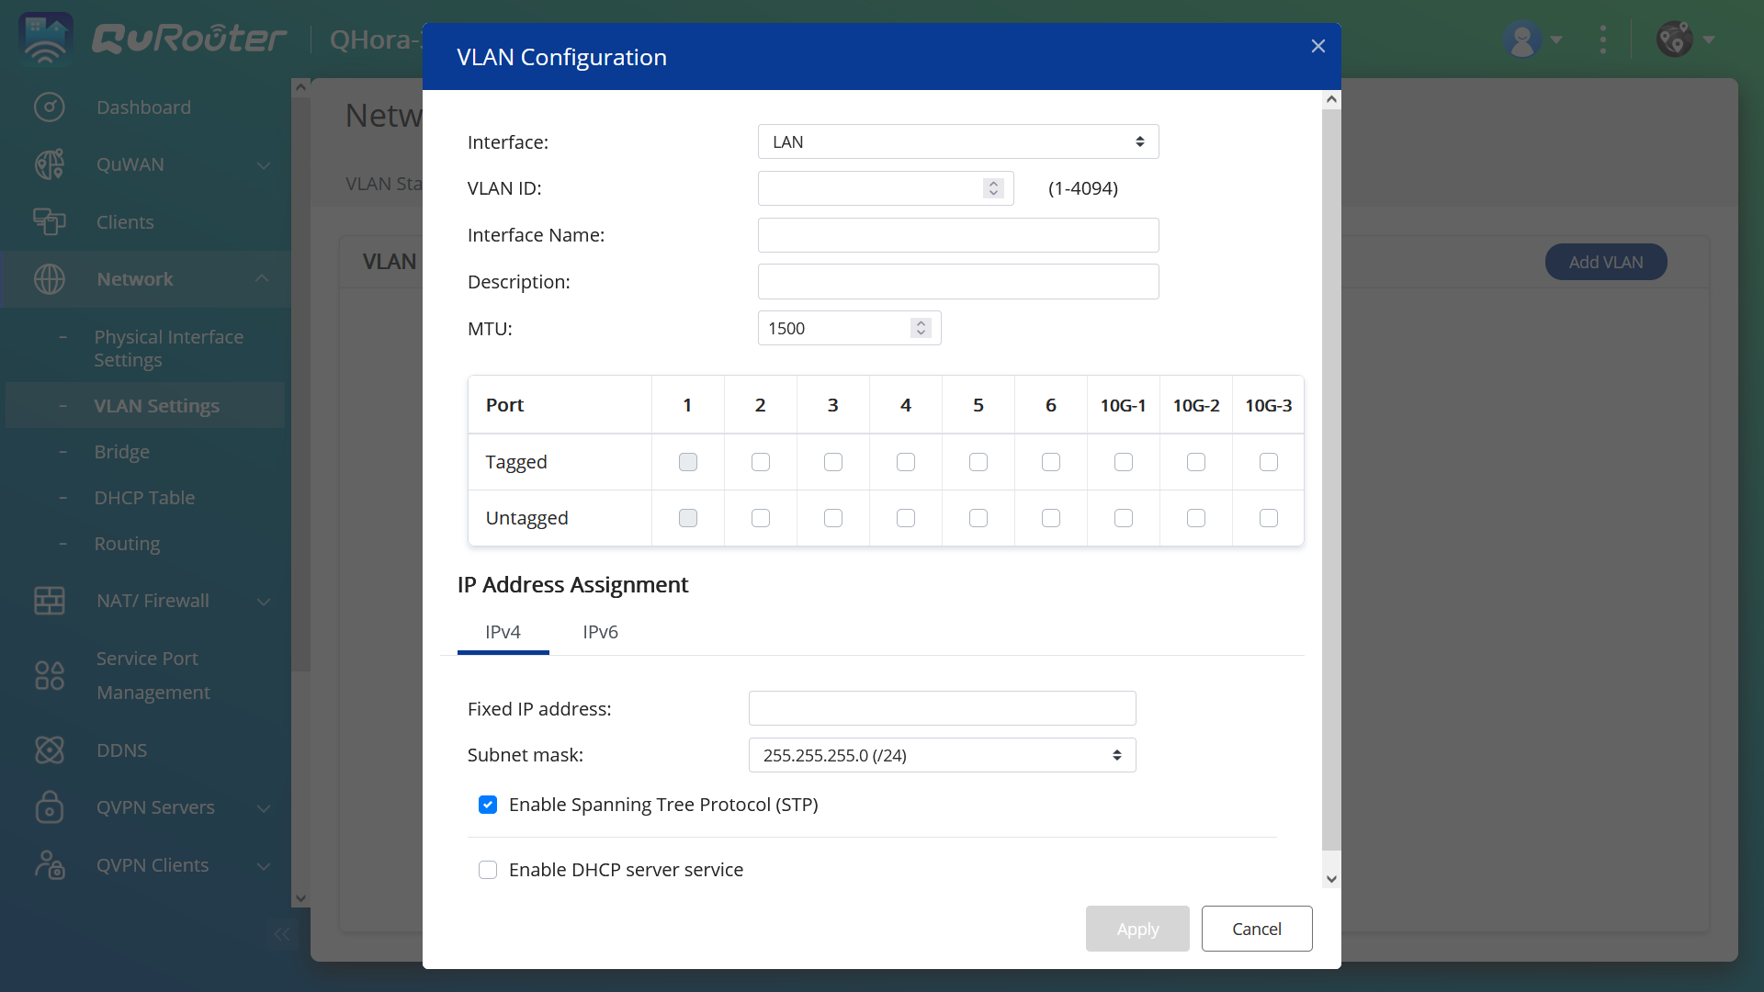
VLAN設定ダッシュボード

Slide 14
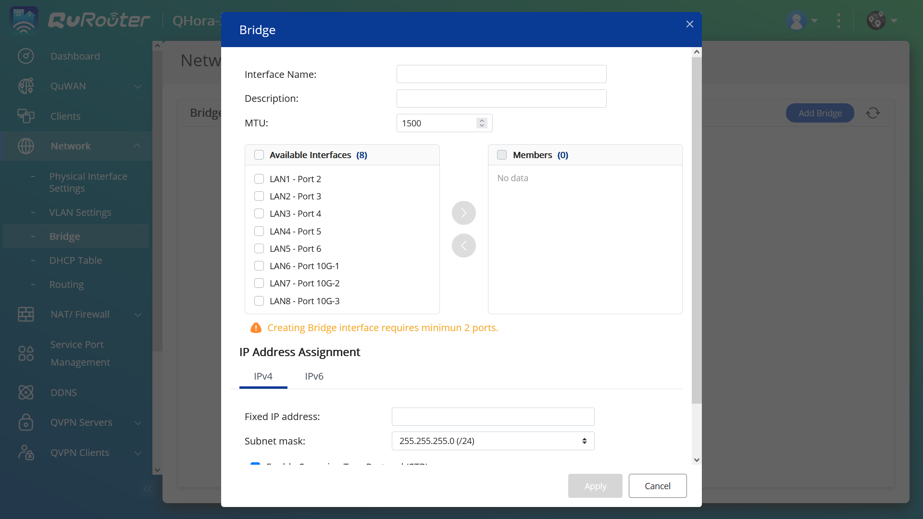
ブリッジ設定ダッシュボード

Slide 15
QuWANで
複数拠点の接続を
容易に

Slide 16
SMBにおいて、チェーン店同士が安全に接続することは重要なテーマです
SMB
チェーンストア
1つまたは2つのオフィスがオフィスイントラネットとして通信する必要があります
オフィスに高速NASストレージデータを持っています
従業員がオフィスネットワークに接続するためのリモートアクセス要件、および接続のセキュリティについて考慮する必要があります
また、在宅勤務の従業員がオフィスネットワークに簡単にアクセスできるようにする方法も検討する必要があります
複数の店舗と本社との接続が常に機能していることを確認する必要があり、セキュリティも問題です
高いネットワーク性能は必要なく、通常はPOSが本社と接続できることを確認し、データの同期とバックアップを行います
複数のデバイスを一元管理することが重要です
本社に上位装置を配備する必要があります
地域のハブとなる店舗をセットアップし、本社への負荷分散を支援します

Slide 17
QHora-321/322は、QNAP QuWANルーターシリーズを充実させます
複数SD-WAN高速ルーター展開
単一SD-WAN高速ルーター展開
QHora-321
6 x 2.5GbE RJ45 +
QuWANソリューション
QHora-322
3 x 10GbE + 6 x 2.5GbERJ45 +
QuWAN ソリューション
SD-WAN高速WiFi 6展開
QHora-301W
2 x 10GbE + 4 x 1GbE RJ45 +
QuWAN ソリューション

Slide 18
SMB展開にはどのような要件が必要ですか?
外部からのオフィスへのアクセス、または各オフィスネットワーク間の内部からのアクセスに関係なく、通信には安全なネットワーク接続が必要です
オフィスデバイスのネットワーク速度がアップグレードされました。この制御には、対応するルーターが必要です
在宅勤務の従業員
オフィス1
オフィス2
フィールド セールス
安全な接続
安全な接続
安全な接続

Slide 19
SMBネットワークにQHora-321/322を追加することで起きる変化は?
QuWANは、各オフィス間の自動VPN接続を提供できます
QVPNは、在宅またはリモートアクセスの必要な要件に拡張するのに役立ちます
在宅勤務の従業員
オフィス1
オフィス2
フィールド
セールス
QHora-322
QHora-301W
QVPN
QVPN
2.5GbE
10GbE
10GbE
2.5GbE
2.5GbE

Slide 20
さまざまなQuWAN関連製品により、SMB展開の可能性が広がります
QHora-301W/QMiro-201Wを使用すると、追加のWiFi接続を提供できます
すべてQuWANサポート製品なので、QuWANメッシュ接続を構築できます
在宅勤務の従業員
オフィス1
オフィス2
フィールド
セールス
QMiro-201W
QHora-322
QHora-301W
QVPN
Wi-Fi
2.5GbE
10GbE
10GbE
Wi-Fi
10GbE

Slide 21
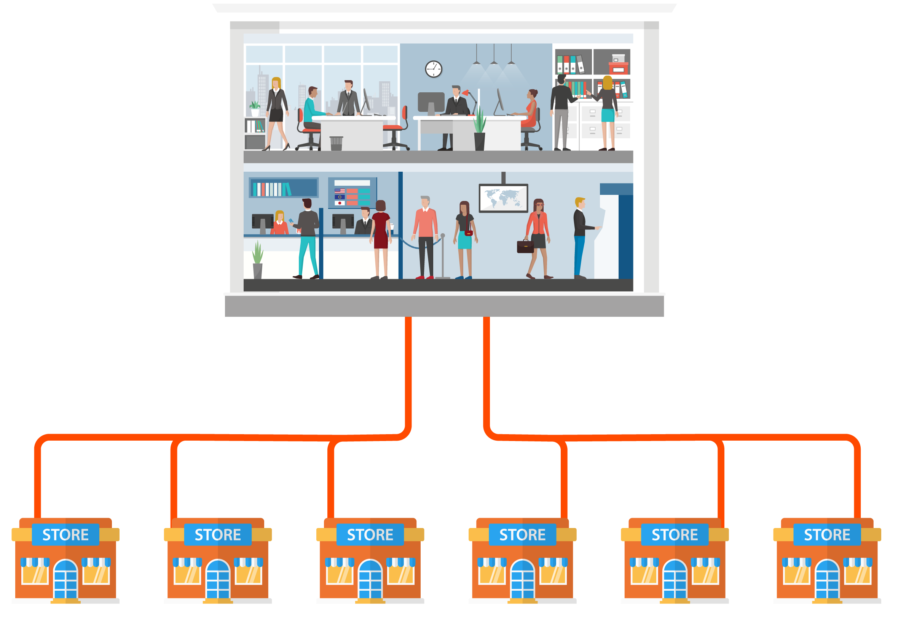
チェーンストアの展開にはどのような要件が必要ですか?
店舗ごとに本社に接続する安全な接続が必要です
大規模な展開
本社
安全な接続

Slide 22
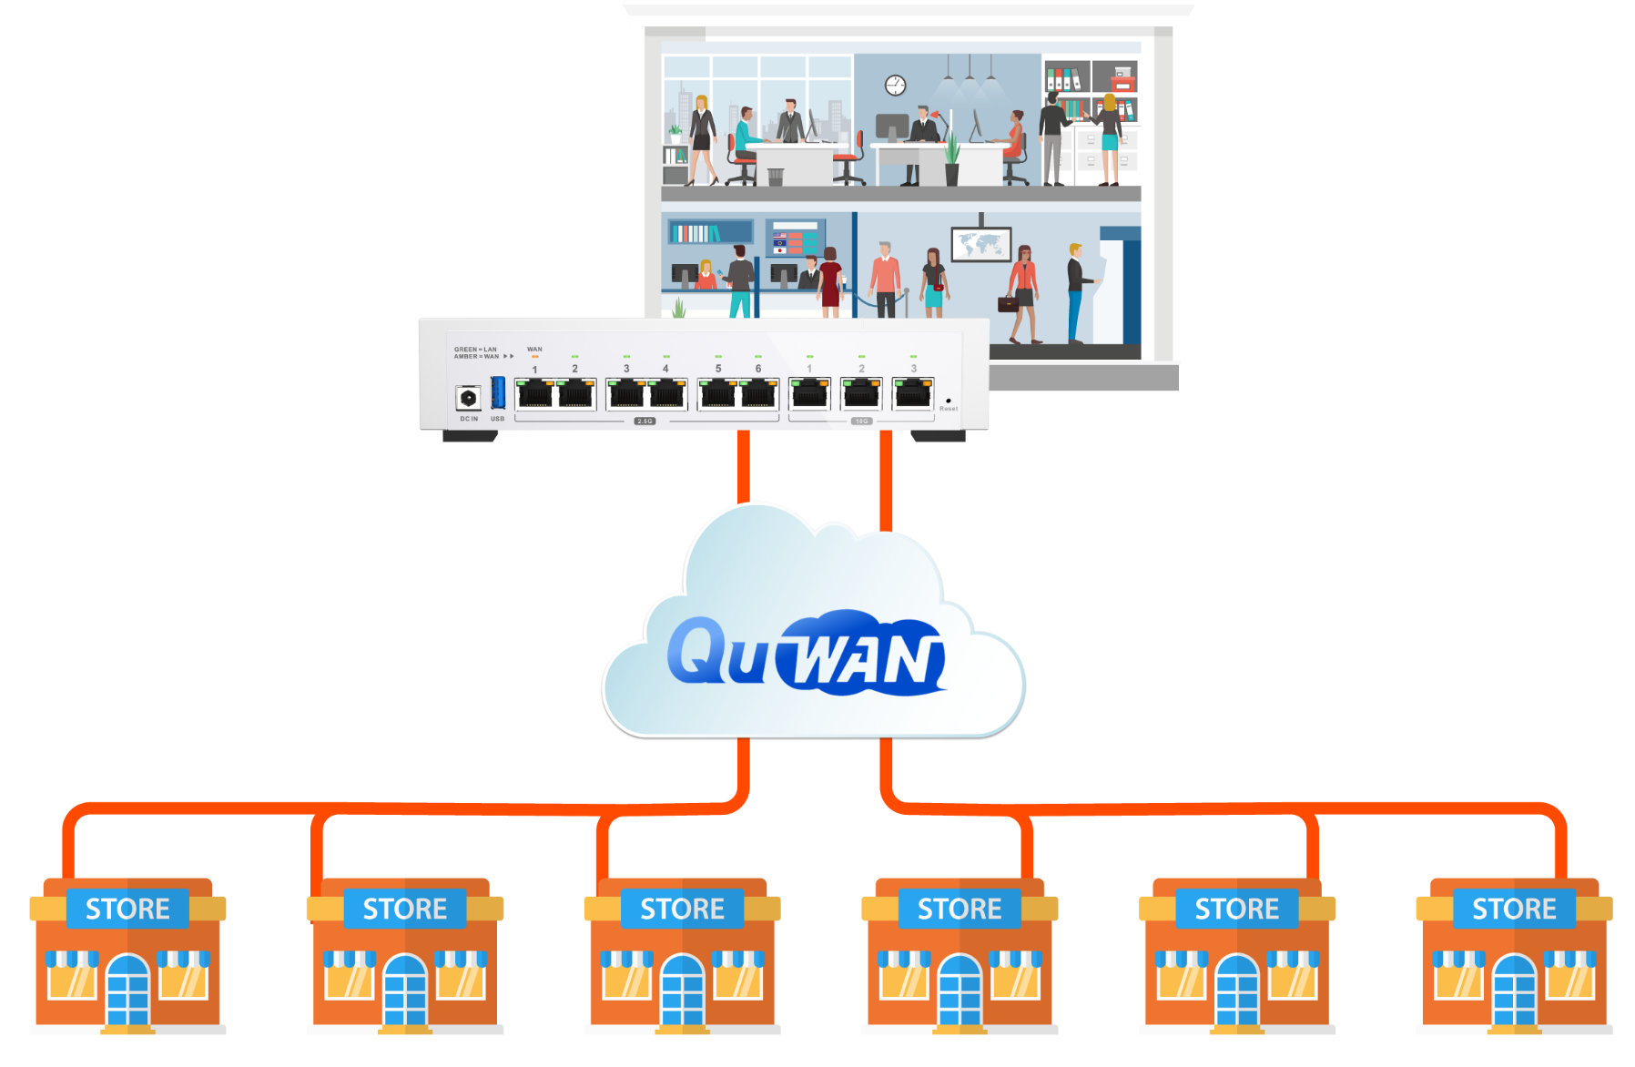
チェーンストアネットワークにQHora-321/322を追加することで起きる変化は?
QuWANは本社と店舗間のネットワークを安全にし、イントラネットを暗号化することができます
クラウドからすべてのQuWANデバイスを管理できます
本社
QHora-322

Slide 23
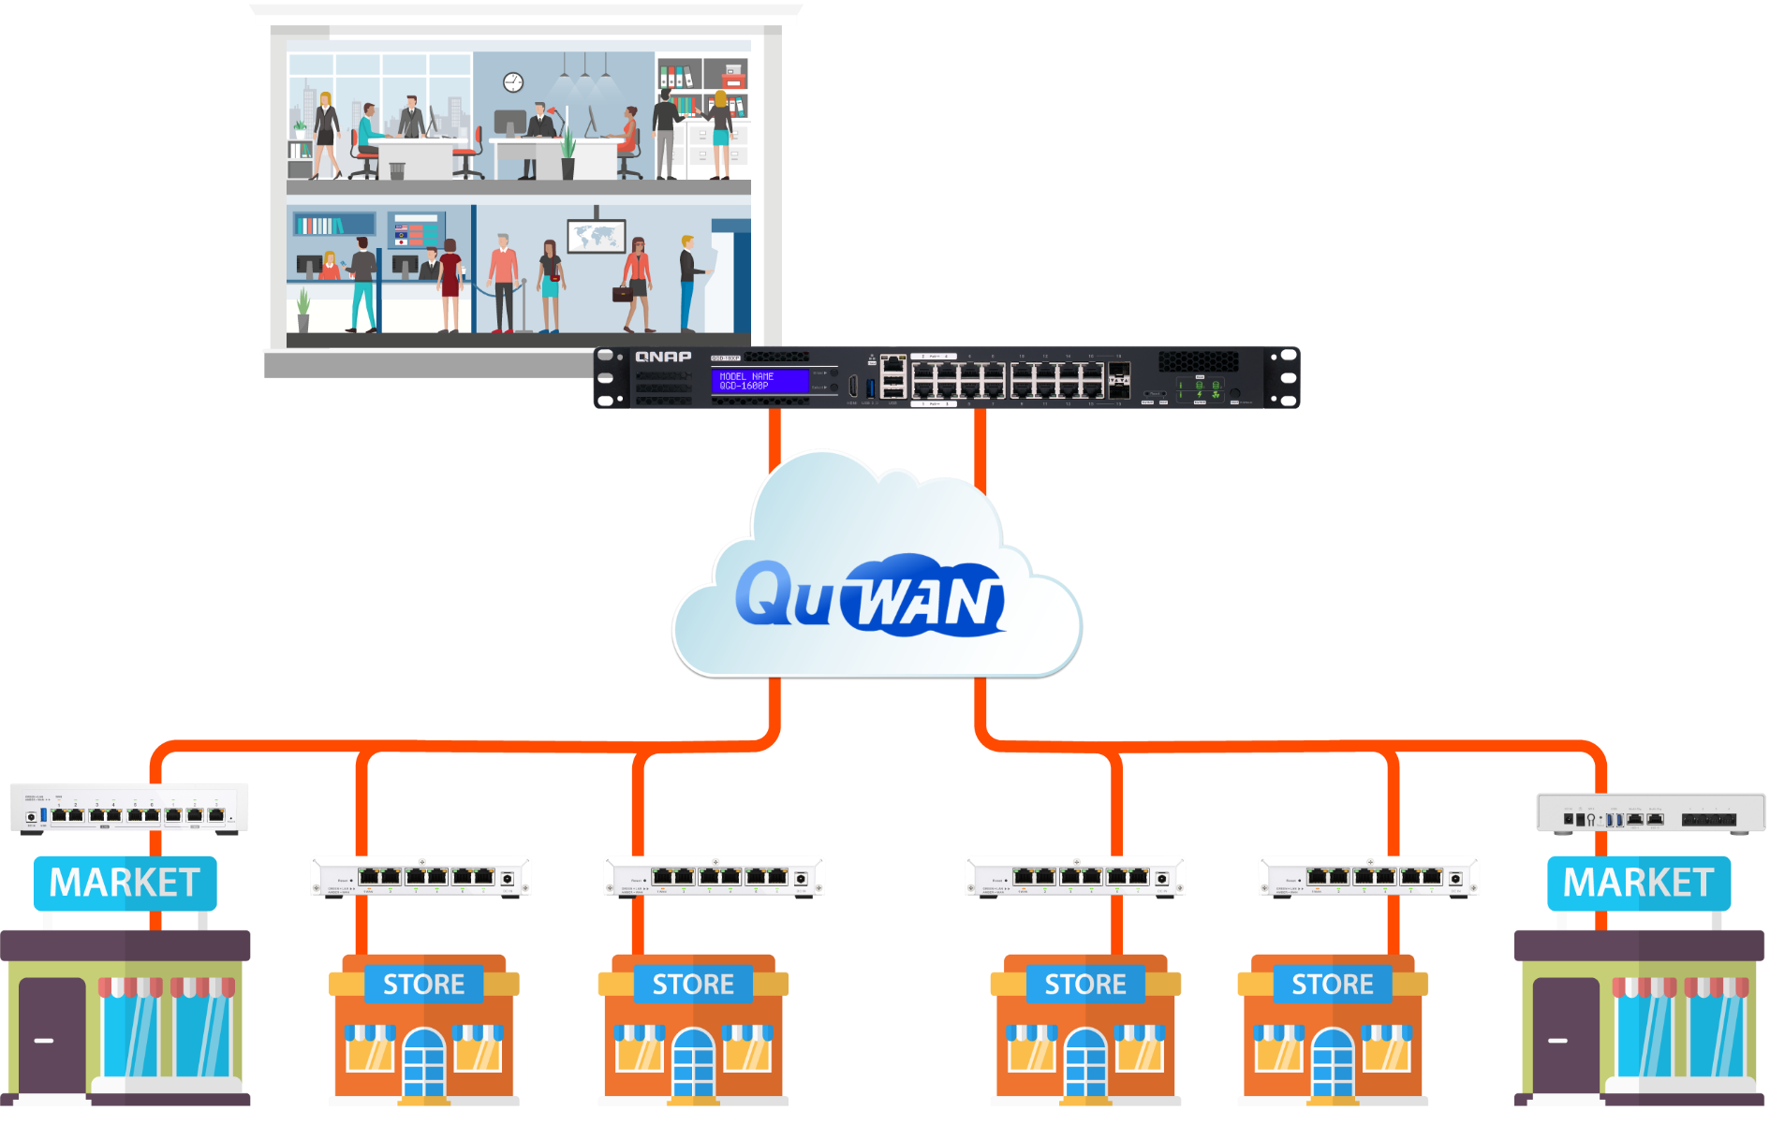
QuWAN関連製品を使用することで、店舗ごとの要求に応じた展開を行うことができます
大型店舗はQHora-322が選択可能です
WiFi展開が必要な店舗はQHora-301Wが選択可能です
本社に高性能なデバイスを展開して、より多くの処理をさせることができます
本社
QGD-1600P
QHora-322
QHora-301W
QHora-321
QHora-321
QHora-321
QHora-321
大型店舗
WiFiサービス対応店舗

Slide 24
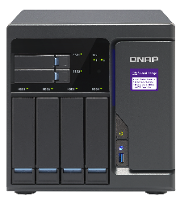
QHora-321/322によって、QuWANの可能性がさらに広がります
SMB/SBルーター
QHora-321
家庭用WiFiメッシュルーター
QuWAN vRouter
QHora-322
QHora-301W
QMiroPlus-201W
QMiro-201W
QuWAN対応QNAP製品
QNAP NASシリーズ
QNAP QGDスマートスイッチシリーズ
QNAP QuCPE仮想化機器

Slide 25
大規模なVPN

Slide 26
QHora-321/322は、VPNトンネル数を
企業レベルまで向上させることができます
 | QHora-321 | QHora-322
Qbeltのトンネル | 700 | 1000
QuWAN上で生成された多数のユーザーアカウントに対応 | V | V
QVPN

Slide 27
ハードウェアスペック

Slide 28
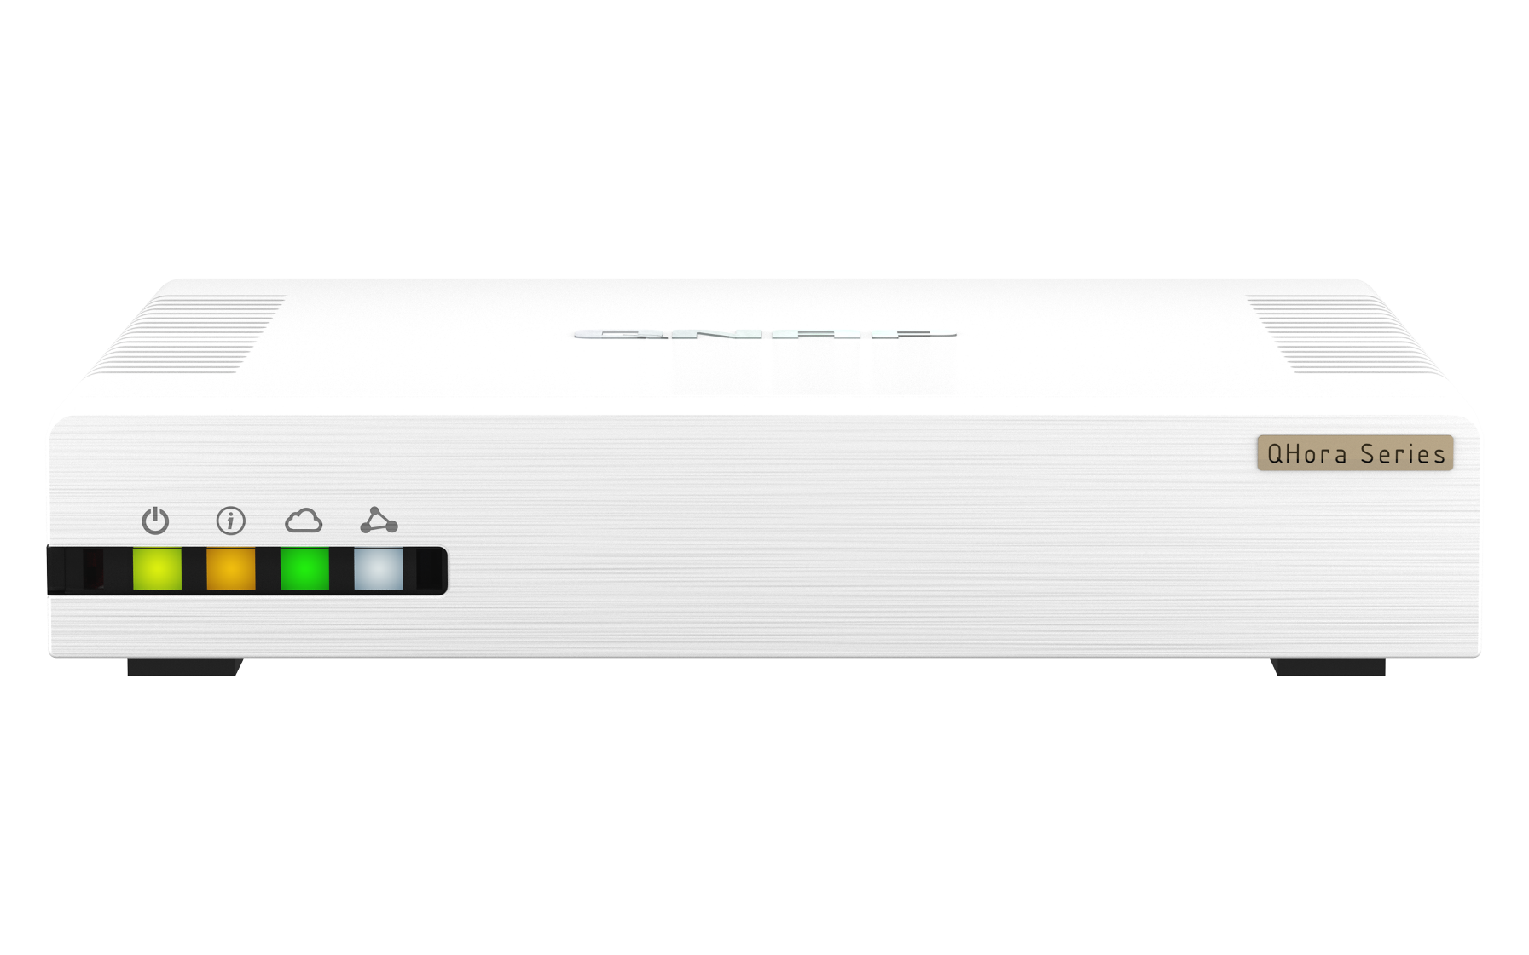
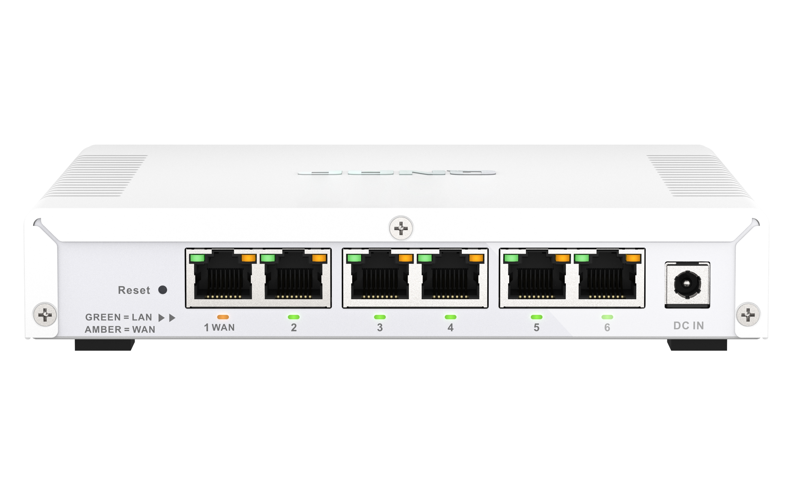
QHora-321 パネル
6x2.5 GbE RJ45

Slide 29
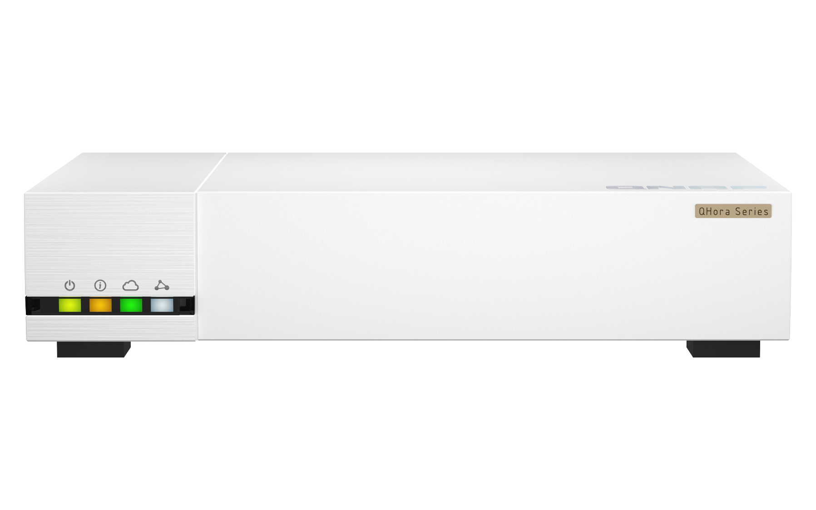
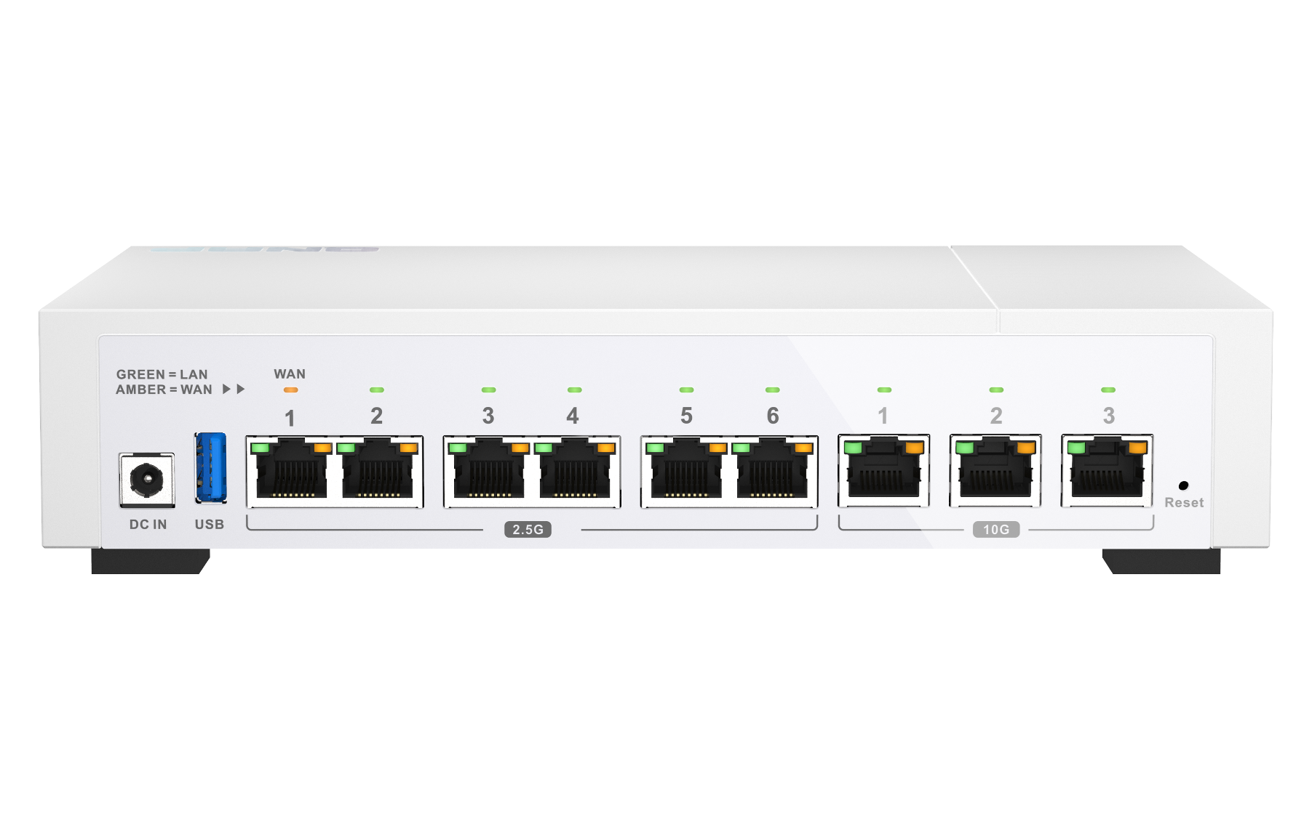
QHora-322 パネル
6x2.5GbE RJ45
3x10GbE RJ45

Slide 30
LED-フロントパネルデバイスのステータス
位置 | ステータス | アイコン | 説明
一番左(黄) | デバイス電源ステータス |  | オフ: 電源OFF 点灯: 電源ON 1秒おきにデバイスステータスLEDが点滅: システムエラー
左から2番目(オレンジ) | デバイスローカルステータス |  | オフ: デバイスの電源がオフ 点灯: デバイスが起動し初期化に成功 1秒おきに点滅: デバイスが初期化中 2秒おきに点滅: デバイスがファームウェアアップデート中 1秒おきに電源LEDが点滅: システムエラー
左から3番目(緑) | QuWAN Orchestratorとのデバイス接続ステータス |  | 点灯: QuWAN Orchestratorに接続され管理可能 0.5秒おきに点滅: QuWAN Orchestratorに接続中 2秒おきに点滅: QuWAN Orchestratorに接続失敗(デバイスがQuWANに接続を試行したが接続に失敗) オフ: QuWAN Orchestratorに未接続
一番右(白) | デバイス自動メッシュ接続ステータス |  | 点灯: All QuWAN mesh VPN tunnels on this device are connected 2秒おきに点滅: デバイス上のQuWANメッシュVPNトンネルの全体/部分的に接続失敗 オフ: QuWAN Orchestratorに未接続

Slide 31
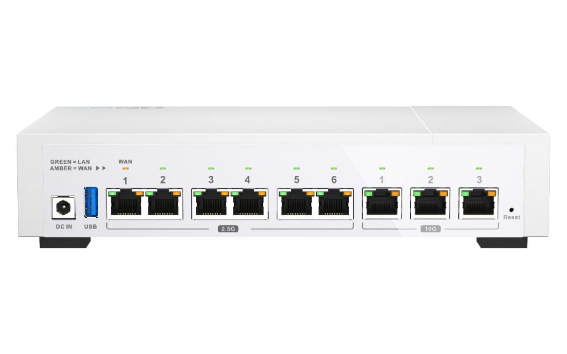
LEDインターフェースインジケータとポートステータス
インターフェースインジケータ
ポートの用途 | LEDの色
WAN | オレンジ
LAN | 緑
QHora-321 RJ45ポートLEDの動作
ポート番号 | ポート速度 | LEDの色 | 動作
1-6 | 2.5GbE | 緑(左) | 2.5 Gbpsで接続。点滅: 接続、オフ: 未接続
 |  | オレンジ(右) | 1G/100M bpsで接続。点滅: 接続、オフ: 未接続
QHora-322 RJ45ポートLEDの動作
ポート番号 | ポート速度 | LEDの色 | 動作
2.5GbE 1-6 | 2.5GbE | 緑(左) | 2.5 Gbpsで接続。点滅: 接続、オフ: 未接続
 |  | オレンジ(右) | 1G/100M bpsで接続。点滅: 接続、オフ: 未接続
10GbE 1-3 | 10GbE | 緑(左) | 10 Gbpsで接続。点滅: 接続済み、オフ: 未接続
 |  | オレンジ(右) | 5G/1G/100M bpsで接続。点滅: 接続済み、オフ: 未接続

Slide 32
QHoraセレクションガイド

Slide 33
どのQHoraが私の要件に適していますか?
 | QHora-301W | QHora-321 | QHora-322
10GbE RJ45ポート | 2 | - | 3
2.5GbE RJ45ポート | - | 6 | 6
WiFi 6 | 対応 | - | -
QuWAN | 対応 | 対応 | 対応
QuWAN QVPN対応 | 対応 | 対応 | 対応
最大QBelt VPN接続 | 30 | 700 | 1000
最高QBelt VPN性能* | 116Mbps | 160Mbps | 160Mbps
使用シナリオ | SD-WAN展開要求に対応する様々なサイト 10GbE接続要求に対応する高速NAS 高速Wifi接続 | SD-WAN接続要求に対応する様々なサイト 様々なVPNクライアント接続要求 | SD-WAN展開要求に対応する様々なサイト 様々なVPNクライアント接続要求 10GbE接続要求に対応する高速NAS
注記: iperf を使用したラボテストに基づいており、実際のネットワーク展開によって結果が異なる場合があります。

Slide 34
Copyright© 2022 QNAP Systems, Inc. All rights reserved. QNAP® and other names of QNAP Products are proprietary marks or registered trademarks of QNAP Systems, Inc. Other products and company names mentioned herein are trademarks of their respective holders.​​​​​​​

